Slide 1







Android
Joseph Julio Nicholas

Slide 2
1 | Shared Preferences
4 | API, Parsing JSON, Postman
3 | LiveData, ViewModel, Data Binding
5 | MVVM dan MVP
6 | Coroutines
7 | MultiStateView
8 | Shimmer/Skeleton
Topik

Slide 3
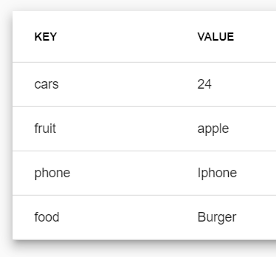

Shared Preferences
Mekanisme penyimpanan data sederhana untuk aplikasi Android.
Digunakan untuk menyimpan data dalam bentuk pasangan nilai kunci (key-value).
Dapat membantu dalam menghindari penggunaan berlebihan pada penyimpanan database

Slide 4
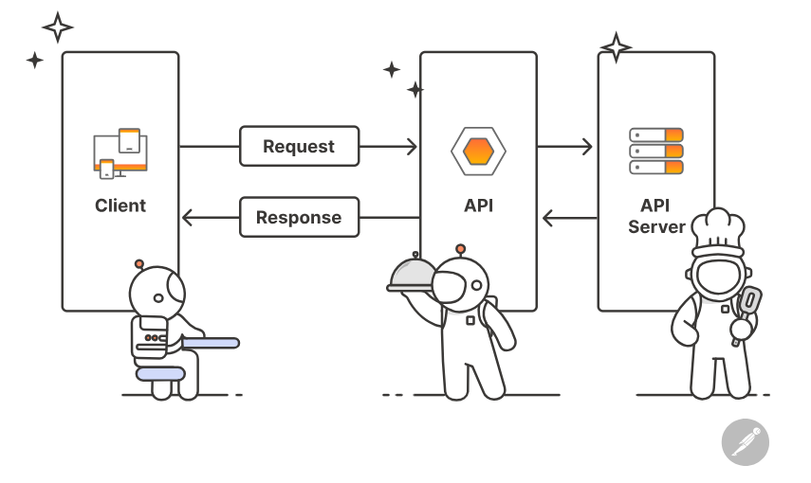


API
Antarmuka yang memungkinkan komunikasi dan interaksi antar aplikasi
API umumnya diakses melalui pemanggilan fungsi atau permintaan HTTP.
Parsing JSON
Proses mengubah data JSON menjadi struktur data yang dapat dimanipulasi dalam bahasa pemrograman.

Slide 5



POSTMAN
Platform pengujian API
Mendukung berbagai jenis request HTTP seperti GET, POST, PUT, DELETE.

Slide 6
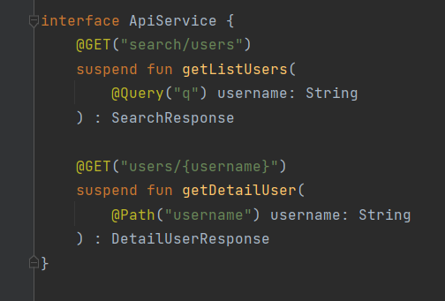
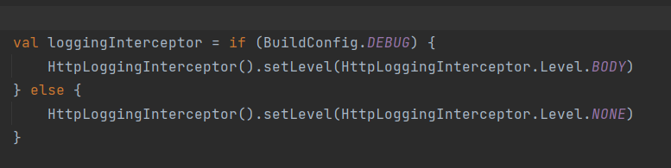
Retrofit
Library pihak ketiga yang digunakan untuk berkomunikasi dengan http
Menggunakan annotasi untuk mendefinisikan endpoint, parameter, dan tipe data respons.
Logging
Interceptor OkHttp
Library HTTP yang dioptimalkan untuk Android.
Logging Interceptor adalah komponen dalam OkHttp untuk memantau dan mencatat lalu lintas jaringan.

Slide 7
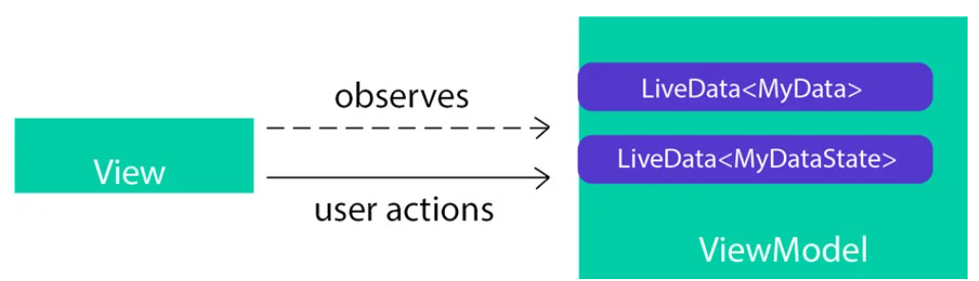
LiveData
Objek Observable yang berisi data dan memberikan notifikasi perubahan data kepada komponen yang mengamatinya.
Pengolahan lifecycle otomatis.
ViewModel
Dirancang untuk menyimpan dan mengelola data terkait tampilan (UI) agar tetap ada selama perubahan konfigurasi.
Sebagai perantara antara layer view dan business logic aplikasi.

Slide 8
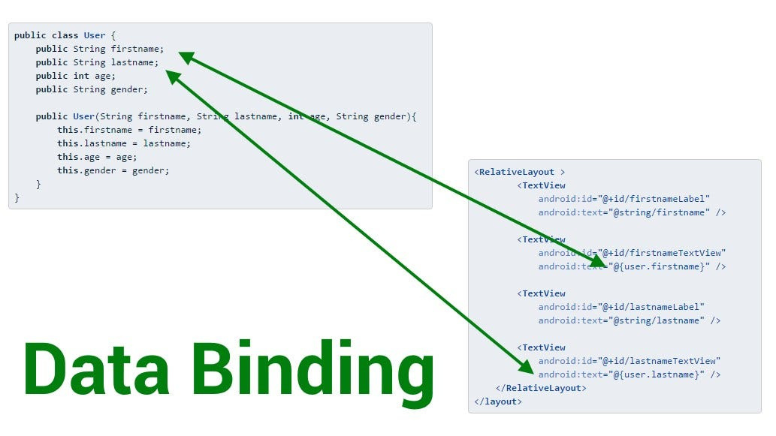
Data binding
Cara mengikat (binding) tampilan UI secara deklaratif dengan data model.
Mengurangi kode boilerplate

Slide 9
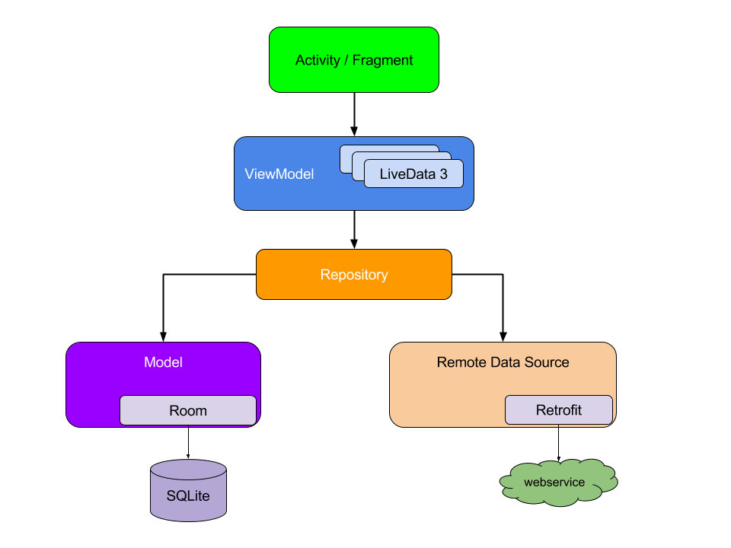
Model-View-ViewModel (MVVM)
Arsitektur pengembangan perangkat lunak yang memisahkan aplikasi menjadi tiga komponen utama:
Model mewakili data dan logika bisnis.
View mengatur tampilan dan berinteraksi dengan pengguna.
ViewModel mengelola data yang diperlukan oleh tampilan dan menghubungkan Model dengan View.

Slide 10
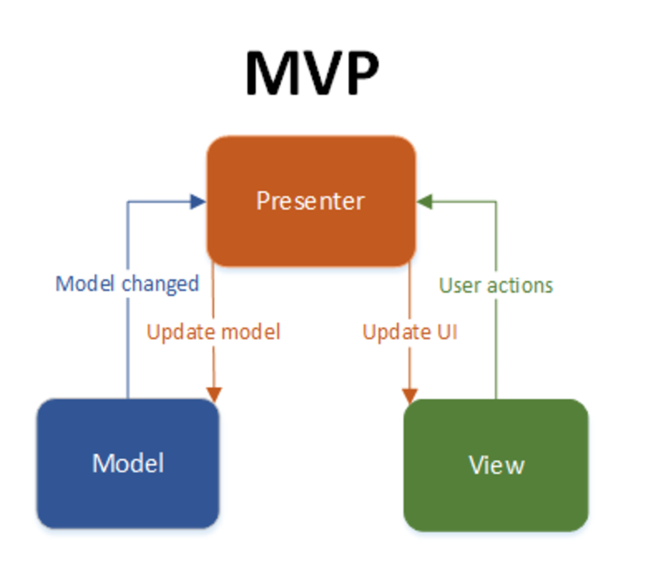
Model-View-Presenter
Pola desain yang memisahkan komponen dalam aplikasi menjadi tiga bagian: Model, View, dan Presenter.
Model berisi data dan logika bisnis.
View adalah antarmuka pengguna yang bertanggung jawab untuk menampilkan informasi.
Presenter bertindak sebagai perantara antara Model dan View dan mengurus logika UI.

Slide 11
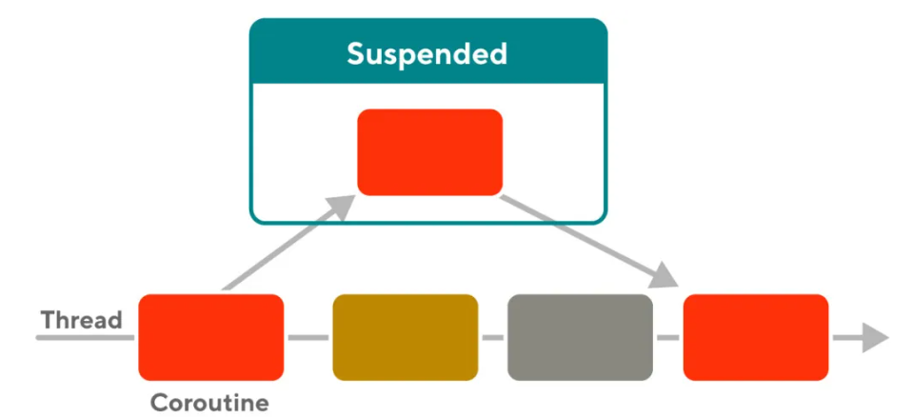
Coroutines
Thread ringan yang memungkinkan untuk eksekusi kode secara asinkronus dan non-blocking.
Menggunakan konsep suspending functions yang dapat dihentikan dan dilanjutkan.
Dieksekusi dalam thread namun dapat berpindah thread selama proses eksekusi.
Digunakan untuk melakukan tugas berat seperti pengambilan data jaringan atau operasi disk tanpa memblokir UI.

Slide 12
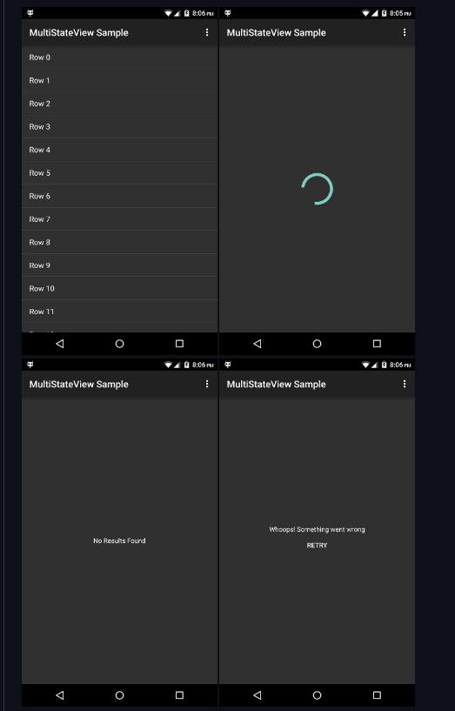
MultiStateView
Library yang digunakan untuk menampilkan konten berdasarkan state konten tersebut, seperti Loading, Empty, Error.

Slide 13
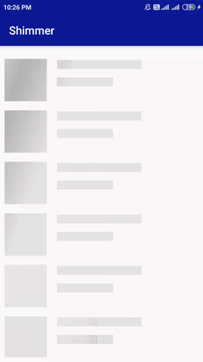
Shimmer/Skeleton
Teknik desain visual antar muka yang digunakan untuk memberikan indikasi kepada pengguna bahwa data sedang diambil dari server atau dimuat dari penyimpanan lokal

Slide 14
TERIMA KASIH

